Slide 5
ĐỒNG HỒ - THỜI GIAN

Slide 6
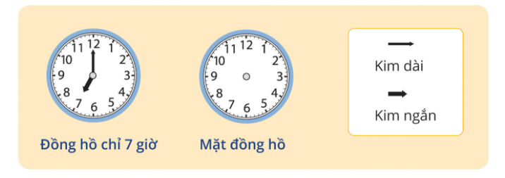

Slide 7
9 giờ
1 giờ
10 giờ
6 giờ

Slide 8
Thực hành xem đồng hồ.
5 giờ
2 giờ
10 giờ

Slide 9
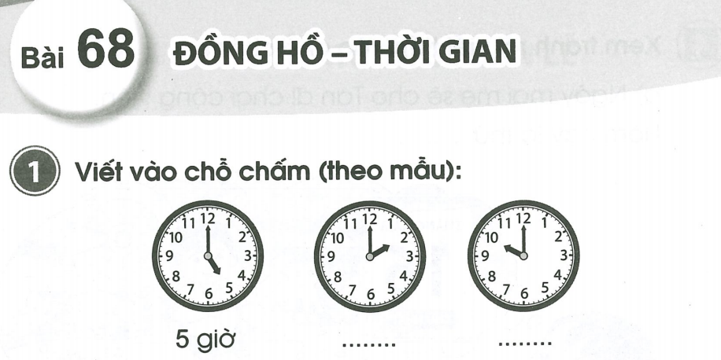
2 giờ
10 giờ

Slide 10
2. Nối mỗi hình vẽ với đồng hồ thích hợp ( theo mẫu)

Slide 11
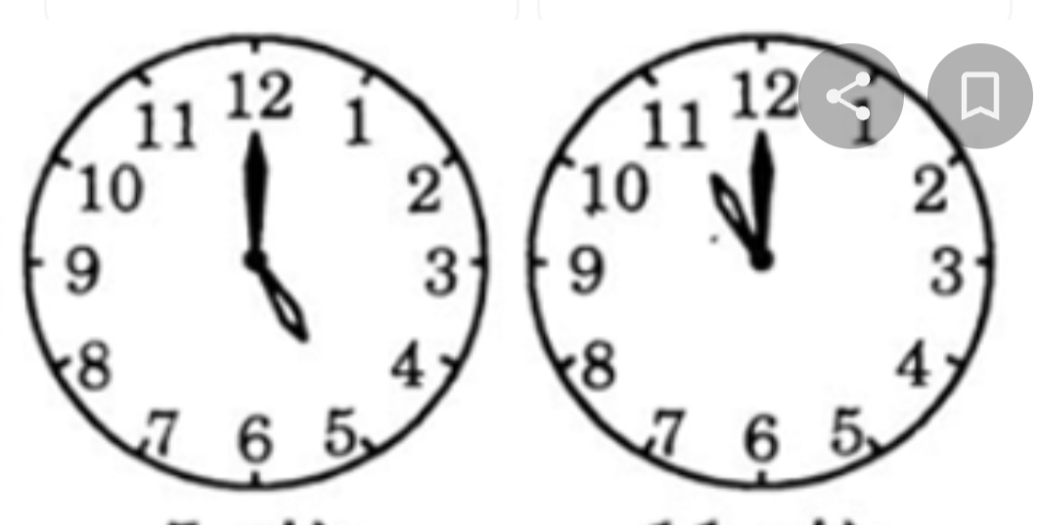
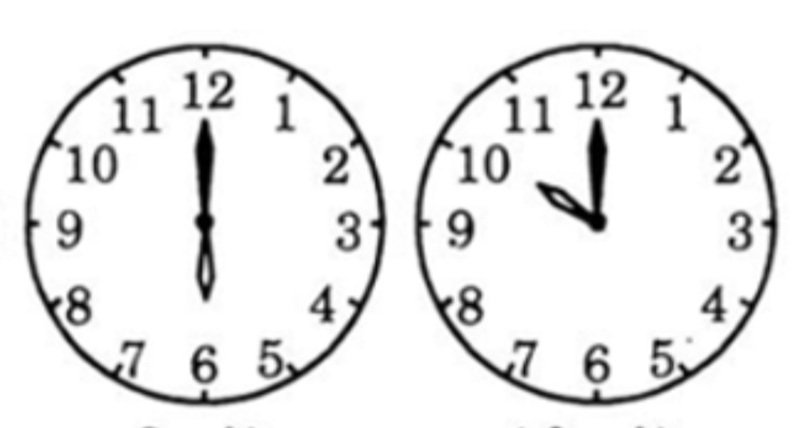
10 giờ
5 giờ
11 giờ
6 giờ

Slide 12
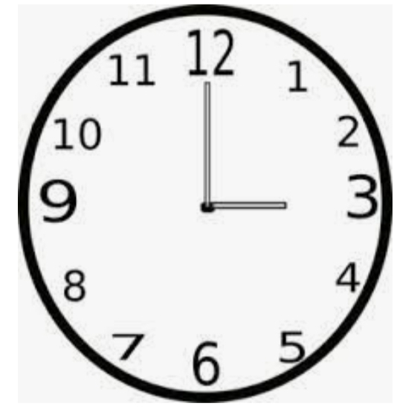
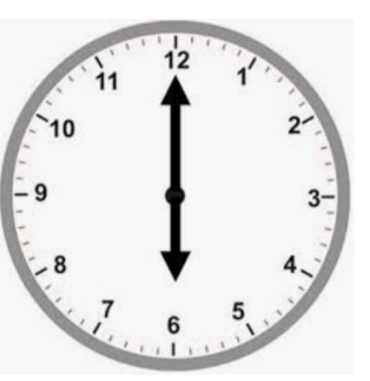
3 giờ
6 giờ

Slide 13
3. a, Vẽ thêm kim ngắn vào mỗi đồng hồ cho thích hợp

